Slide 1
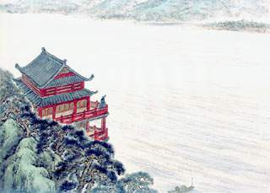
20 古代诗歌五首

Slide 2
登幽州台歌
[唐]陈子昂
前／不见／古人，
后／不见／来者。
念／天地／之／悠悠，
独／怆（chuàng）然／而／涕（tì）下。

Slide 3
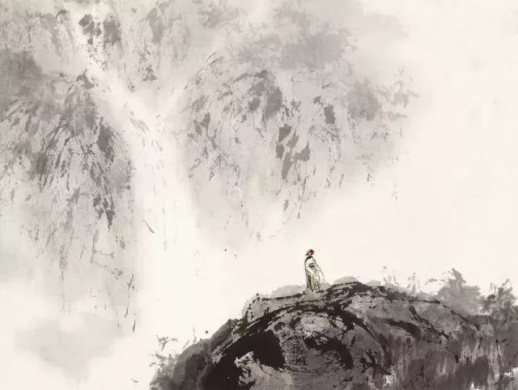
初读感知
结合注释，自读诗歌
初读这首诗，你能感受到哪些情绪呢？
独：孤独
怆然：悲伤的样子
涕：眼泪

Slide 4
读诗方法：
1.题目
2.作者与背景
3.注释
4.意象（景物）
5.表情感的词语

Slide 5

赏析诗歌
1.题目
幽州台：即黄金台，又称蓟北楼，相传是战国时燕昭王姬平在公元前312年执政后，为雪国耻，励精图治，采纳郭隗的建议，建黄金台，置金台上，招纳天下贤才，很快就招到了乐毅、剧辛、邹衍等贤能之人，国家迅速强大。蓟，当时属于幽州（今北京市大兴县），故称幽州台。今天就只剩下京郊的一处荒野之地。

Slide 6
“报君黄金台上意，提携玉龙为君死”
——李贺
“幽州台”或“黄金台”成为圣明君主广揽贤才的象征。
陈子昂还曾写过一首诗《燕昭王》，表达了对燕昭王的追思仰慕和自己不能在其麾下建功立业的遗憾：
《燕昭王》 陈子昂
南登碣石宫，遥望黄金台。
丘陵尽乔木，昭王安在哉？
霸图今已矣，趋马复归来。

Slide 7
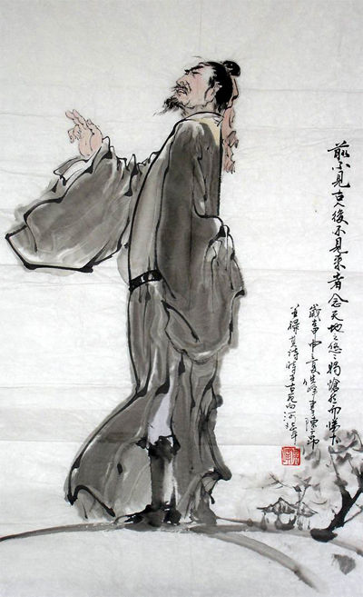
赏析诗歌
2.走近作者
【陈子昂】（公元659—公元700年），字伯玉，唐代诗人，初唐诗文革新人物之一。因曾任右拾遗，后世称陈拾遗。

Slide 8
赏析诗歌
2.写作背景
《登幽州台歌》写于公元696年，当时陈子昂已三十五岁。那年契丹进犯，陈子昂随武攸yōu宜北征。武攸宜昏庸无能，但又刚愎自用，屡战屡败。建功心切的陈子昂屡献奇策，屡遭拒绝。陈子昂恳请分兵一万，自为前驱破敌，但武攸宜以其“素是书生，谢而不纳”，也被拒绝。最后，陈子昂反因出谋献策而被贬职。
诗人接连受到挫折，眼看报国宏愿成为泡影，因此登上蓟北楼（即幽州台，遗址在今北京市），慷慨悲吟，写下了《登幽州台歌》以及《蓟丘览古赠卢居士藏用七首》等诗篇。

Slide 9
3.注解
赏析诗歌
1. 悠悠——没有穷尽。形容时间的久远，空间的广大
2. 怆然——悲伤的样子。
3. 涕——眼泪。
4. 念——想，考虑。
6.古人----指古代那些能够礼贤下士贤明君主。
7.来者----指后来的贤明之主。

Slide 10
登幽州台歌——古诗译文
赏析诗歌
意译
放眼望去哪有以前贤人的踪影，
回头看看也不见一个效仿古贤的今人。
想到那天悠悠而高远、地悠悠而广袤的天地之间，
我独自忧伤啊，让人禁不住泪流满面沾湿了衣襟！
直译
前面看不见像燕昭王那样贤明的国君；
后面遇不到能礼贤下士的好君主；
感叹宇宙的无垠和人生的短促；
我独自忧伤，任泪水沾满我的衣襟；

Slide 11
登幽州台歌——鉴赏
两个 “不见” 表达了诗人怎样的情感？
两个“不见”表达了诗人不遇明主、孤独无助报国无门的痛苦；

Slide 12
登幽州台歌——鉴赏
前不见古人 后不见来者
诗的前两句仰俯古今，从时间的角度表现主人公的孤独。
用典，向前看不见像燕昭王那样贤明的国君，后面遇不到能礼贤下士的君主，自己屡受挫折，求贤主而不得，抒发了怀才不遇、报国无门的悲伤与抑郁不平之气。
遥想战国时燕昭王曾在此筑台招贤纳士，而今物是人非，徒增苍凉之感。

Slide 13
登幽州台歌——鉴赏
念天地之悠悠 独怆然而涕下
从空间角度表现了主人公的孤独。
诗人登楼眺望，想到那天地广袤而高远，在广阔无垠的背景中，我独自忧伤，任泪水沾满我的衣襟。
第三四句描绘了诗人在浩渺的空间中感受到孤寂悲苦的情绪。
浩瀚的天宇和苍茫的原野交融在一起，诗人寂寞地站在这个时间和空间的交汇处，感慨天地悠悠，叹息知音难求。

Slide 14
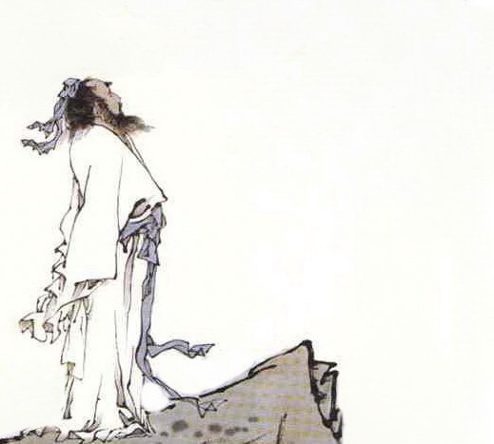
总结
登幽州台歌
俯仰古今——时间的绵长
天地悠悠——空间的辽阔无垠
独自凭吊——心绪之孤单悲苦
孤独
生之短促
怀才不遇
这首诗表达诗人怎样的思想感情？
这首诗吊古伤今，以自己不遇前贤，后贤未到，从时空浩渺的角度，表现了诗人怀才不遇、寂寞苦闷的情怀。

Slide 15
后人评价
陈子昂去世60年后，杜甫来到射洪县陈子昂学堂，无限感伤，挥笔写道：“陈公读书堂，石柱仄青苔。悲风为我起，激烈伤雄才。”
韩愈《荐士》：“国朝盛文章，子昂始高蹈。”
白居易《初授拾遗》：“杜甫陈子昂,才名括天地。”
陈子昂进一步发展了“初唐四杰”所追求的充实，刚健的诗风，彻底肃清了齐梁诗歌中绮靡纤弱的习气，对盛唐诗人张九龄，李白，杜甫产生了深远影响。

